Slide 1
Shrinkage Method
Học viên: Nguyễn Duy Hàn Lâm (MSHV: 196005004)
Giảng viên hướng dẫn: Thầy Lê Anh Cường

Slide 2
Tài liệu tham khảo
Trevor Hastie, Robert Tibshirani, Jerome Friedman, 2008, The Elements of Statistical Learning: Data Mining, Inference, and Prediction (Second Edition).

Slide 3
Lý thuyết về mô hình tuyến tính

Slide 4
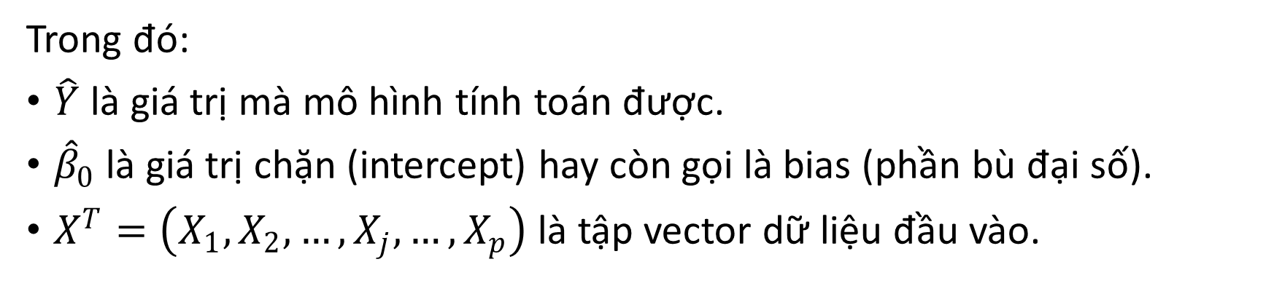
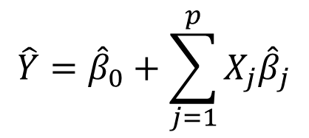

1.1 Mô hình tuyến tính
Mô hình tuyến tính cơ bản:
$$\hat{Y}={\hat{β}}_{0}+\sum_{j=1}^{p}{X_{j}{\hat{β}}_{j}}$$
hay
$$\hat{Y}=X^{T}\hat{β}$$
Trong đó:
$\hat{Y}$ là giá trị mà mô hình tính toán được.
${\hat{β}}_{0}$ là giá trị chặn (intercept) hay còn gọi là bias (phần bù đại số).
$X^{T}=\left(X_{1},X_{2},…,X_{j},…,X_{p}\right)$ là tập vector dữ liệu đầu vào.

Slide 5

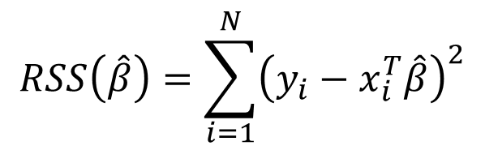
1.2 Tổng các phần dư bình phương (Residual Sum of Square – RSS)
$$RSS\left(\hat{β}\right)=\sum_{i=1}^{N}{{\left(y_{i}−x_{i}^{T}\hat{β}\right)}^{2}}$$
hay
$$RSS\left(\hat{β}\right)={\left(y−X\hat{β}\right)}^{T}\left(y−X\hat{β}\right)$$
(dạng thường)
(dạng ma trận)

Slide 6
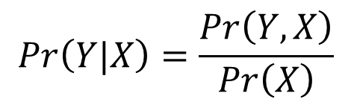



1.3 Mô hình thống kê
$$Pr\left(X,Y\right)=Pr\left(Y|X\right)\operatorname{Pr}\left(X\right)$$
$$Pr\left(Y|X\right)=\frac{Pr\left(Y,X\right)}{Pr\left(X\right)}$$
$$f\left(x\right)=E\left(Y | X=x\right)$$
$$Y=f\left(X\right)+ε$$

Slide 7
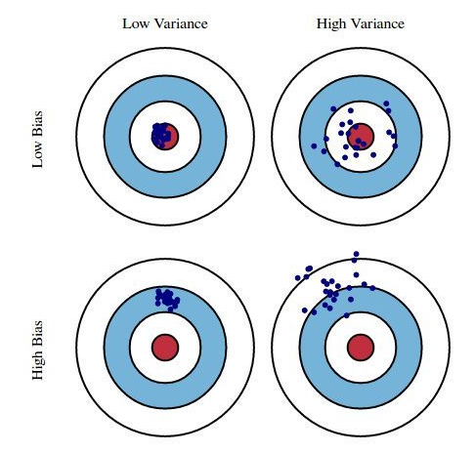
1.4 Bias và Variance
Bias biểu thị cho mức độ sai số của các giá trị dự đoán
Var (Variance) biểu thị cho mức độ phân tán của các giá trị tính toán được từ mô hình.

Slide 8
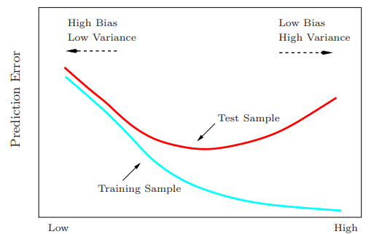
1.4 Bias và Variance

Slide 9
Mô hình hồi quy tuyến tính

Slide 10
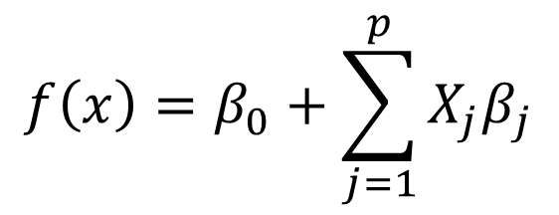
2.1 Mô hình hồi quy tuyến tính
Mô hình hồi quy tuyến tính cơ bản:
$$f\left(x\right)=β_{0}+\sum_{j=1}^{p}{X_{j}β_{j}}$$

Slide 11

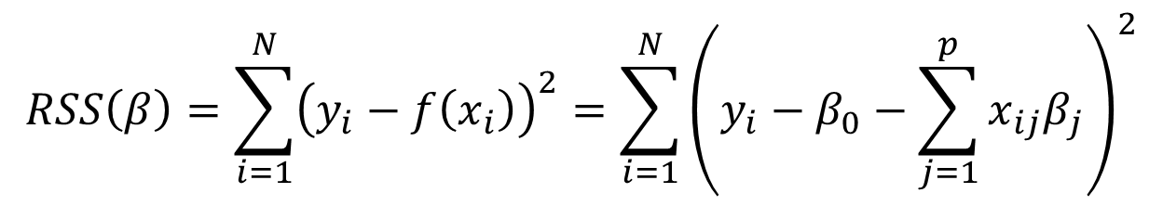
2.2 Least Square Regression
$$RSS\left(β\right)=\sum_{i=1}^{N}{{\left(y_{i}−f\left(x_{i}\right)\right)}^{2}}=\sum_{i=1}^{N}{{\left(y_{i}−β_{0}−\sum_{j=1}^{p}{x_{ij}β_{j}}\right)}^{2}}$$
Dạng thường:
Dạng ma trận:
$$RSS\left(β\right)={\left(y−Xβ\right)}^{T}\left(y−Xβ\right)$$

Slide 12
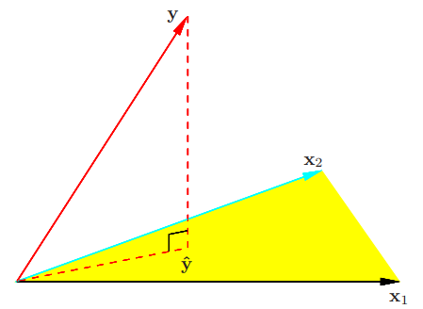


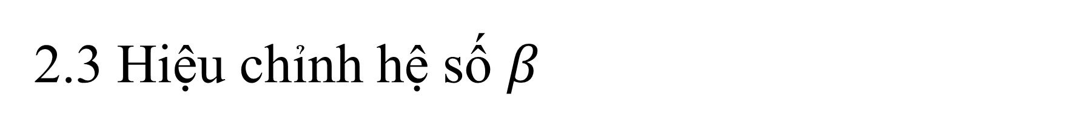

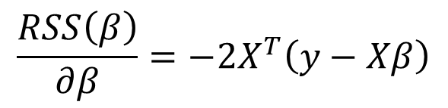

2.3 Hiệu chỉnh hệ số $β$
$$RSS\left(β\right)={\left(y−Xβ\right)}^{T}\left(y−Xβ\right)$$
$$\frac{RSS\left(β\right)}{∂β}=−2X^{T}\left(y−Xβ\right)$$
$${⇒X}^{T}\left(y−Xβ\right)=0$$
$$⇔\hat{β}={\left(X^{T}X\right)}^{−1}X^{T}y$$
$$\hat{y}=X\hat{β}=X{\left(X^{T}X\right)}^{−1}X^{T}y=Hy$$
H được gọi là ma trận hình chiếu vuông góc (trực giao)

Slide 13
Subset Selection

Slide 14
Dữ liệu gốc
Tạo các tổ hợp con
Chọn tập con có lỗi thấp nhất
Xây dựng mô hình
Xây dựng mô hình
Tính lỗi của từng mô hình
Tính lỗi của mô hình

Slide 15
Shrinkage method

Slide 16


3.1a Ridge regression thuần
$${RSS}_{ridge}\left(β\right)=\sum_{i=1}^{N}{{\left(y_{i}−β_{0}−\sum_{j=1}^{p}{x_{ij}β_{j}}\right)}^{2}}+λ\sum_{j=1}^{p}{β_{j}^{2}}$$
Dạng thường:
Dạng ma trận:
$${RSS}_{ridge}\left(λ\right)={\left(y−Xβ\right)}^{T}\left(y−Xβ\right)+λβ^{T}β$$
Hiệu chỉnh:
$${\hat{β}}^{ridge}={\left(X^{T}X+λI\right)}^{−1}X^{T}y$$

Slide 17
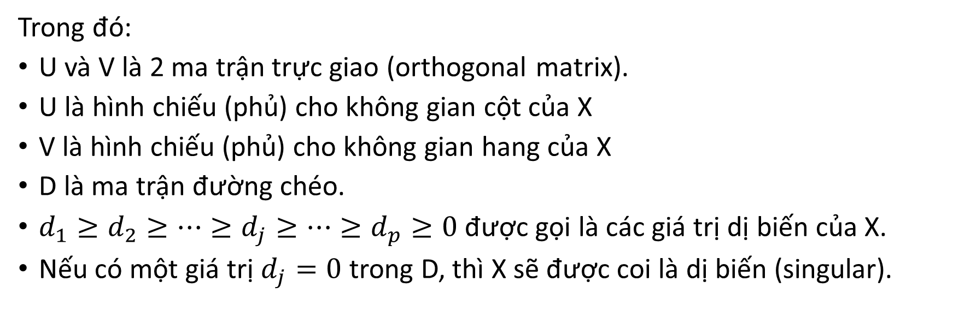
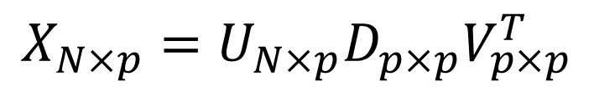
3.1b Singular Value Decomposition (SVD)
$$X_{N×p}=U_{N×p}D_{p×p}V_{p×p}^{T}$$
Trong đó:
U và V là 2 ma trận trực giao (orthogonal matrix).
U là hình chiếu (phủ) cho không gian cột của X
V là hình chiếu (phủ) cho không gian hang của X
D là ma trận đường chéo.
$d_{1}≥d_{2}≥…≥d_{j}≥…≥d_{p}≥0$ được gọi là các giá trị dị biến của X.
Nếu có một giá trị $d_{j}=0$ trong D, thì X sẽ được coi là dị biến (singular).

Slide 18
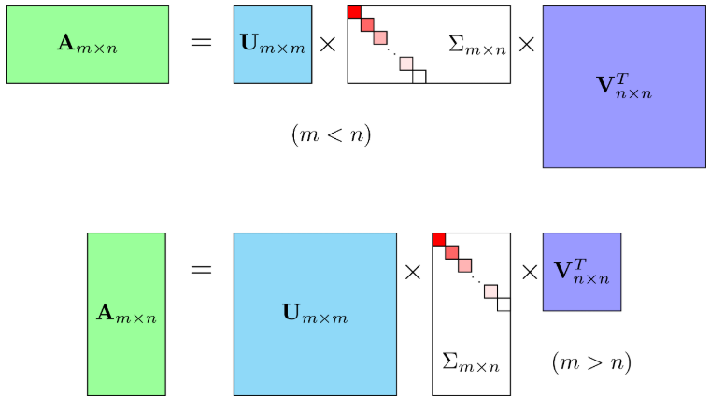
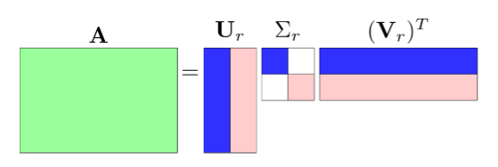
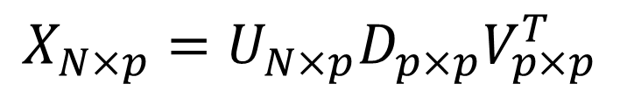
3.1b Singular Value Decomposition (SVD)
$$X_{N×p}=U_{N×p}D_{p×p}V_{p×p}^{T}$$
X
D
X
U
D
V
X
D

Slide 19


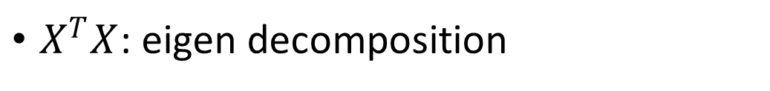

3.1c SVD trong Ridge regression
$$X^{T}X=VD^{T}U^{T}UDV^{T}$$
$$U_{p×N}^{T}U_{N×p}=I_{p×p}$$
$$⇒X^{T}X=VD^{T}DV^{T}=VD^{2}V^{T}$$
$X^{T}X$: eigen decomposition
Eigen-vector (vector riêng) $v_{j}$ trong V được gọi là principal component

Slide 20
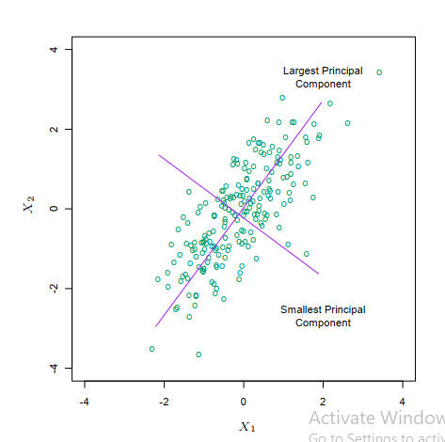

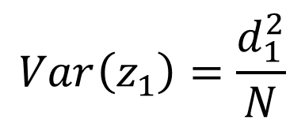
3.1c SVD trong Ridge regression
$z_{1}=Xv_{1}$ có phương sai lớn nhất
$$Var\left(z_{1}\right)=\frac{d_{1}^{2}}{N}$$

Slide 21
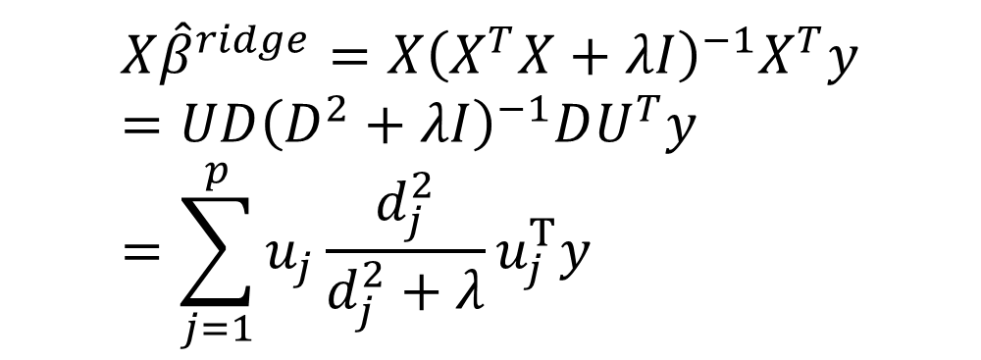

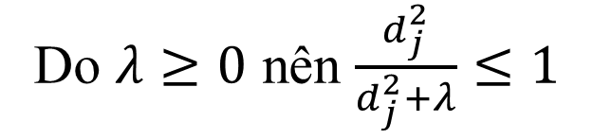
3.1d SVD trong Ridge regression
$$X\hat{β}=X{\left(X^{T}X\right)}^{−1}X^{T}y=UU^{T}y$$
$$X{\hat{β}}^{ridge}=X{\left(X^{T}X+λI\right)}^{−1}X^{T}y=UD{\left(D^{2}+λI\right)}^{−1}DU^{T}y=\sum_{j=1}^{p}{u_{j}\frac{d_{j}^{2}}{d_{j}^{2}+λ}}u_{j}^{T}y$$
Do $λ≥0$ nên $\frac{d_{j}^{2}}{d_{j}^{2}+λ}≤1$

Slide 22


3.2 Lasso
$${RSS}_{Lasso}\left(β\right)=\sum_{i=1}^{N}{{\left(y_{i}−β_{0}−\sum_{j=1}^{p}{x_{ij}β_{j}}\right)}^{2}}+λ\sum_{j=1}^{p}{\left|β_{j}\right|}$$
Dạng thường:
Dạng ma trận:
$${RSS}_{Lasso}\left(λ\right)={\left(y−Xβ\right)}^{T}\left(y−Xβ\right)+λβ$$
Hiệu chỉnh:
$${\hat{β}}^{Lasso}={\left(X^{T}X+λI\right)}^{−1}X^{T}y$$

Slide 23
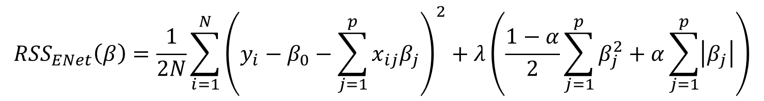
3.3 Elastic net
$${RSS}_{ENet}\left(β\right)=\frac{1}{2N}\sum_{i=1}^{N}{{\left(y_{i}−β_{0}−\sum_{j=1}^{p}{x_{ij}β_{j}}\right)}^{2}}+λ\left(\frac{1−α}{2}\sum_{j=1}^{p}{β_{j}^{2}}+α\sum_{j=1}^{p}{\left|β_{j}\right|}\right)$$

Slide 24
3.4 Least Angle Regression
Bước 1: Xác định các hệ số có ảnh hưởng nhất
Bước 2: Hiệu chỉnh hệ số này
Bước 3: Tiếp tục với các hệ số còn lại (quay về bước 1)

Slide 25

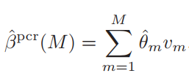
3.5 Principle Component Regression

Slide 26
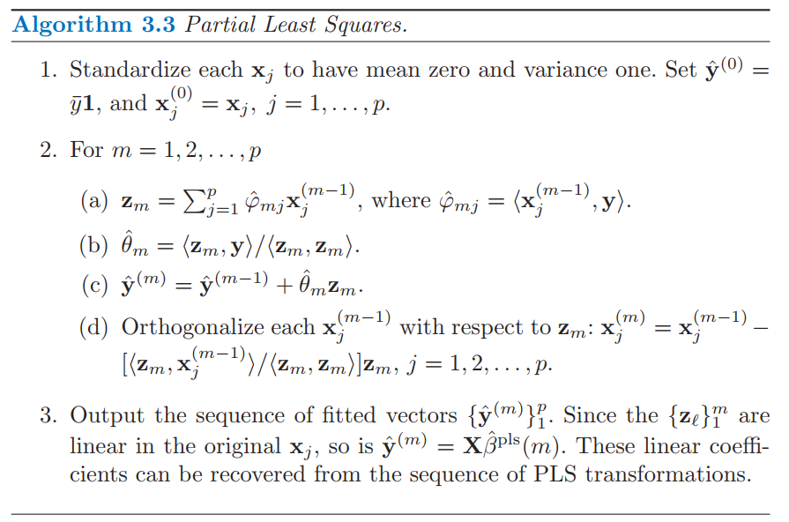
3.6 Partial Least Squares

Slide 27
Áp dụng

Slide 28
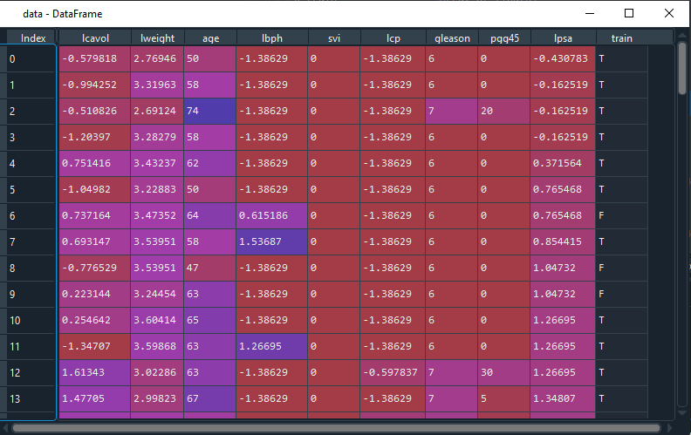
4.1 Dữ liệu
Dữ liệu về xét nghiệm chuẩn đoán ung thư tuyến tiền liệt
97 đối tượng
8 chỉ số (chiều) xét nghiệm cơ bản
Mục tiêu: dự đoán chỉ số ung thư lpsa ở đầu ra

Slide 29
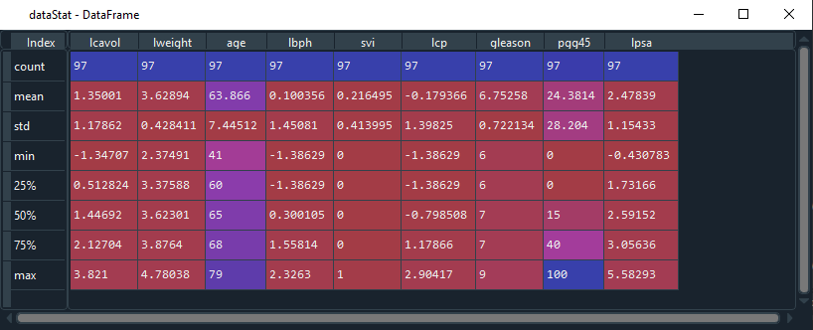
4.1 Dữ liệu

Slide 30
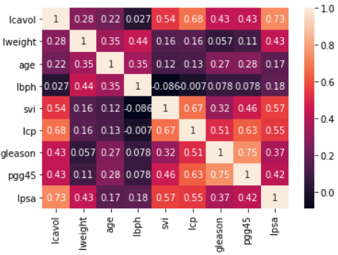
4.1 Dữ liệu

Slide 31
4.2. → 4.8. Mô phỏng các phương pháp

